Slide 1
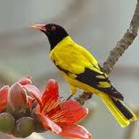
স্বাগতম

Slide 2
শিক্ষক পরিচিতি
ড. মোসাঃ জান্নাতুল ফেরদৌস
সহকারী শিক্ষক
জীব বিজ্ঞান
খাদেমুল ইসলাম বালিকা বিদ্যালয় ও কলেজ, রাজশাহী

Slide 3
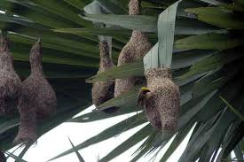
পাঠ পরিচিতি
বিষয়ঃ বিজ্ঞান
শ্রেণিঃ ৭ম
পাঠঃ ১৩ অধ্যায়
সময়ঃ ৫০ মিনিট তারিখঃ ১৩-১২-১৩

Slide 4
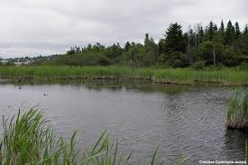
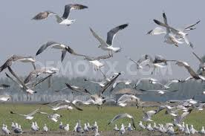
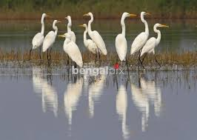
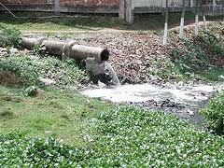
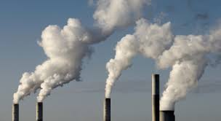
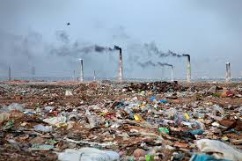
প্রাকৃতিক পরিবেশ
উড়ন্ত পাখি
অপেক্ষমান বক
কারখানার বর্জ্য
চিমনির ধোঁয়া
পলিথিন, প্লাসটিকের স্তুপ

Slide 5
পাঠ শিরোনাম
প্রাকৃতিক পরিবেশ ও দূষণ

Slide 6
শিখন ফল
পরিবেশ দূষণ কী তা বলতে পারবে ।
পরিবেশ দূষণের কারণ উল্লেখ করতে পারবে ।
পরিবেশের উপর দূষণের প্রভাব সম্পর্কে বলতে পারবে ।

Slide 7
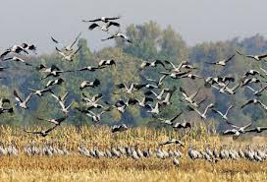
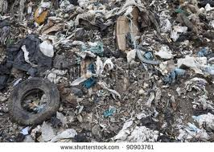
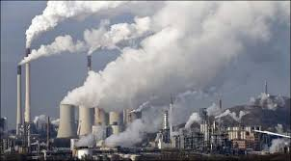
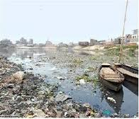
বিশুদ্ধ পরিবেশ
মাটি দূষণ
বায়ু দূষণ
পানি দূষণ

Slide 8
একক কাজ
3 মিঃ
পরিবেশ দূষণ কাকে বলে?
উঃ প্রাকৃতিক বা মানুষের সৃষ্ট কারণে স্বাভাবিক পরিবেশ পরিবর্তিত হয়ে অস্বস্তিকর অবস্থার সৃষ্টি হলে তাকে পরিবেশ দূষণ বলে।
Notes:
ণ

Slide 9
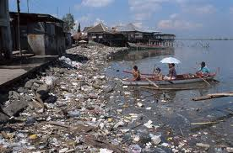
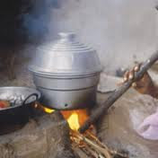
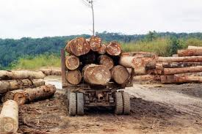
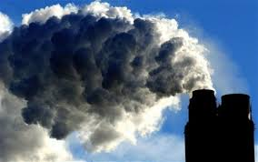
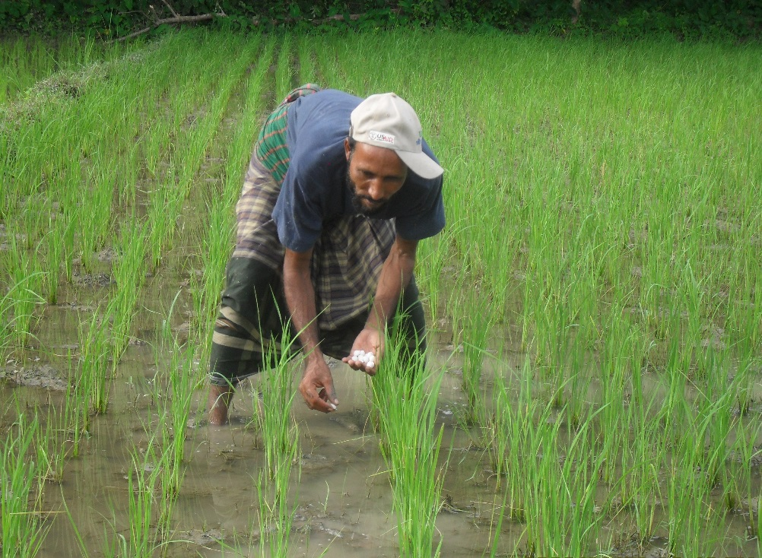
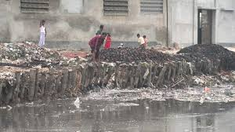
ময়লা আবর্জনা
চুলার ধোয়া
কাটা বৃক্ষ
চিমনির ধুঁয়া
রাসায়নিক সার
ট্যানারি বর্জ্য

Slide 10
জোড়ায় কাজ
৫ মিঃ
পরিবেশ দূষণের ৫টি কারন লিখ।
উঃ ময়লা আবর্জনা, গাড়ীর কালো ধোঁয়া, কল-কারখানার বর্জ্য, ইটের ভাটার ধোঁয়া, কীটনাশক ও রাসায়নিক সার ইত্যাদির দ্বারা পরিবেশ দূষিত হয়।

Slide 11
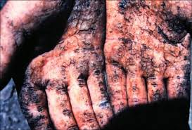
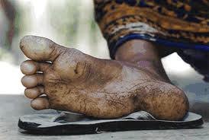
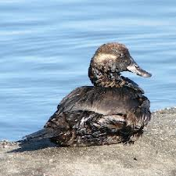
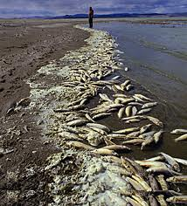
চর্মরোগ
অসুস্থ
মৃত্যু

Slide 12
দলীয় কাজ
১০ মিঃ
পরিবেশ দূষণের ক্ষতিকর দিকগুলি ব্যাখ্যা কর

Slide 13
মূল্যায়ন
১। ওজোন স্তর ক্ষতিগ্রস্থ করে কোন গ্যাস?
ক) কার্বন ডাই অক্সাইড খ) সালফার ডাই অক্সাইড গ) ক্লোরোফ্লোরো কার্বন ঘ) ) ক্লোরোফ্লোরো অক্সিজেন
২। মাটি দূষণের কারন হল-
পলিথিন ও কীটনাশক
আবর্জনা ও মৃতদেহ
রাসায়নিক সার ও কাচ
কোনটি সঠিক ?
ক) i ও ii খ) i ও iii গ) ii ও iii ঘ) i, ii ও iii

Slide 14
বাড়ির কাজ
পরিবেশ দূষণ প্রতিরোধে কি কি পদক্ষেপ নেওয়া যায় বলে তুমি মনে কর?

Slide 15
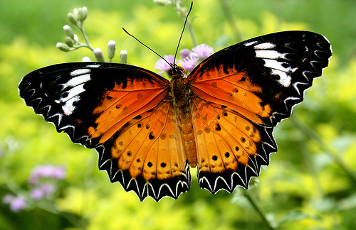
ধন্যবাদ

